Slide 1
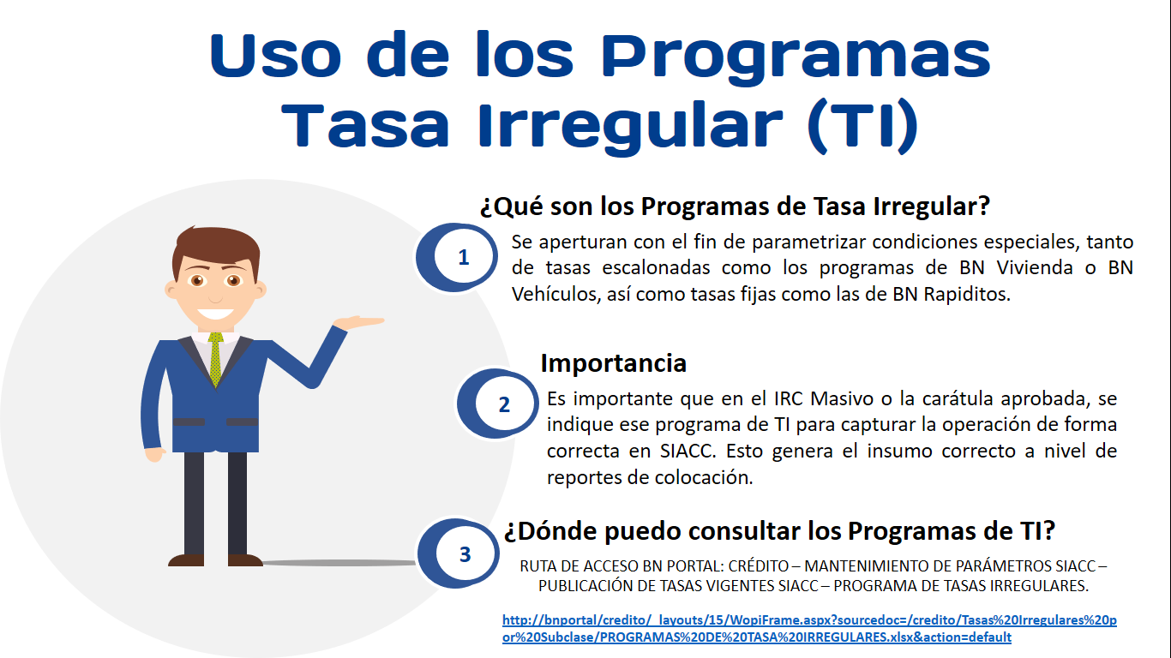

Slide 2

Programas de Tasa Irregular BN Rapiditos Normalizaciones

